Slide 1
Instagram clone

Slide 2
Clone코딩 시작전
백앤드 세팅을 하면서
Prisma, Prima Migrate, Prisma Studio, Prisma Client, Apollo에 대해
활용하며 적응 한다
또한 GraphQL서버를 셋업하는 방법에 학습한다

Slide 3
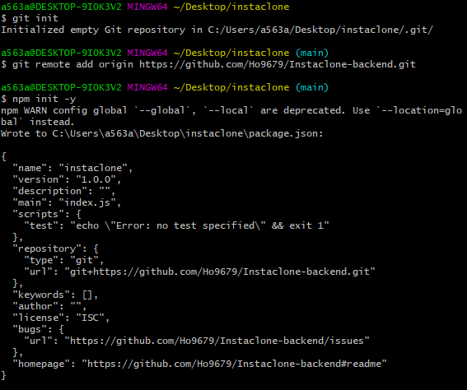

Slide 4
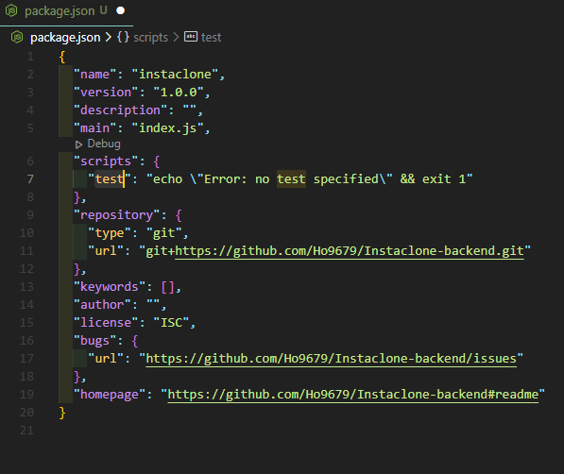

Slide 5
